Slide 1



Présentation de l’enseignement
UE SPECIFIQUE PASS
ECUE 7 : BIOSTATISTIQUE
ET STATISTIQUES APPLIQUEES
G Maignant, L Lupi, C Pradier, P Staccini (responsable ECUE)

Slide 2
Programme
PARTIE 1 : PROBABILITES - STATISTIQUES
  1. Mesure des phénomènes biologiques : types de données, unités, échelles, ordres de grandeur, précision (PS)
  2. Evénements, probabilités élémentaires et probabilités conditionnelles (PS)
  3. Indépendance en probabilité et théorème de Bayes (PS)
  4. Variables aléatoires et lois de probabilité discrète et continue (PS)
  5. Population, échantillon. Estimation ponctuelle d’un paramètre et estimation par intervalle (GM)
  6. Les principes des tests d'hypothèse. Tests paramétriques et non paramétriques (GM)
  7. Etude de la liaison entre variable quantitative et qualitative (comparaison de deux moyennes, échantillons
  indépendants et appariés) (GM)
  8. Etude de la liaison entre deux variables qualitatives (test du Chi2 : indépendance, homogénéité, adéquation
  à un modèle théorique) (GM)
  9. Etude de la liaison entre deux variables quantitatives (corrélation, régression) (GM)
PARTIE 2 : MODELISATION ET PREDICTION
  1. Bases d’algèbre linéaire pour la modélisation en santé (GM)
  2. Equations différentielles pour la modélisation en santé (GM)
  3. Modèles de prédiction : risque et épidémiologie (CP)
  4. Modèles de prédiction : test diagnostique (LL)
  5. Modèles de prédiction : essai thérapeutique (PS)
  6. Modèles de prédiction : analyse de survie (PS)
  7. Introduction au modèles multivariés (PS))
GM : Gilles Maignant - LL : Laurence Lupi - CP : Christian Pradier - PS : Pascal Staccini

Slide 3
Mentions légales
L'ensemble de ce document relève des législations française et internationale sur le droit d'auteur et la propriété intellectuelle.
Tous les droits de reproduction de tout ou partie sont réservés pour les textes ainsi que pour l'ensemble des documents iconographiques, photographiques, vidéos et sonores.
Ce document est interdit à la vente ou à la location par un tiers autre que l’Université Cote d’Azur.
La diffusion, la duplication, la mise à disposition du public (sous quelque forme ou support que ce soit), la mise en réseau, de tout ou partie de ce document, sont strictement réservées à l’Université Cote d’Azur.
L’utilisation de ce document est strictement réservée à l’usage privé des étudiants inscrits aux cours et au tutorat organisés par l’UFR de Médecine de l’Université Cote d’Azur, et non destinée à toute autre utilisation privée ou collective, gratuite ou payante.

Slide 4


ECUE 7
1
BIOSTATISTIQUES POUR L’ANALYSE D’ARTICLE
Mardi 15/09 8h-12h
Cours n°5 & 6
G. MAIGNANT
Chercheur CNRS – Laboratoire RETINES – Faculté de Médecine de NICE

Slide 5


LES COURS
1- Cours en ligne
Après les cours en amphi
4
2- Diapositives Cours (théorie, formules)
Exercices didactiques avec détails et rappels théoriques. QCM avec
explications détaillées. Concours = QRU
3- Conseils pédagogiques
Suivre tous les cours (bien sûr !) Tutorat (indispensable !)
Noter les commentaires
Réfléchir sur les exercices en amphi
4- Cours Méthodologie statistique. Logique, raisonnement : pas de
formules « par cœur ». Pas de calculatrices, pas de calculs !
Notes:
QRU = Questions réponse unique

Slide 6


Sources et crédits
5
-1- Méthodes statistiques à l’usage des médecins et des biologistes
D. Schwartz.
Flammarion, Médecine Sciences.
-2- Biostatistique. Beuscart, R. (Dir.) (2009). Paris : Omniscience.
-3- Probabilités et statistiques Alain-Jacques Valleron Masson

Slide 7

Préliminaires
Benjamin Disraeli, premier ministre britannique (1804 – 1881) :
6
« Il y a trois sortes de mensonges : les petits mensonges, les gros
mensonges et les statistiques!"
Statistiques, enquêtes, sondages, moyennes, indices... sont diffusés dans les journaux écrits et télévisés.. Le vocabulaire des probabilités et des statistiques est couramment employé dans la vie quotidienne : espérance de vie, salaire moyen, fréquence des bus…
Mal comprise, ou mal utilisée, cette pratique peut conduire à des conclusions surprenantes, voire absurdes.
L'usage de la statistique devient abusif. Le grand public reste perplexe et pense "on fait dire ce que l'on veut aux chiffres".
Notes:
C’est dans ce sens qu’une partie de la population pense que l’on peut faire dire ce que l’on veut aux statistiques

Slide 8
Préliminaires
Il y a 1,5 milliards de personnes dans le monde qui ne connaissent pas ou très peu de problèmes d’hémorroïde, ou de diverticulite (inflammation des parois de l’intestin).
Une étude statistique a prouvé que ces gens, majoritairement, faisaient leurs besoins accroupis.. Et non pas assis sur une cuvette comme par exemple les Européens, lesquels présentent très fréquemment des problèmes d’hémorroïde, ou de diverticulite..
7
Conclusion « évidente » : la position assise « à l’européenne », favorise l’apparition de problèmes d’hémorroïde, ou de diverticulite.
En fait, une attitude critique doit nous amener à nous poser d’autres questions : au-delà des constatations précédentes tous les autres paramètres sont ils identiques par ailleurs ? Alimentation, bien sûr, hygiène, pollution, stress, …
Attitude critique, indispensable dans le monde d’aujourd’hui : Conclusions statistiques, info, réseaux sociaux, …
Notes:
Attitute critique : problème du multifactoriel / de co-facteurs / d’effets cocktails /exposome
L'exposome est un concept correspondant à la totalité des expositions à des facteurs environnementaux (c'est-à-dire non génétiques) que subit un organisme humain de sa conception à sa fin de vie en passant par le développement in utero, complétant l'effet du génome.

Slide 9







BIOSTATISTIQUE PLAN GÉNÉRAL DU COURS
8
- Biostatistique
- Statistique Descriptive 3 - Statistique Déductive
Liaisons entre caractères qualitatifs
Liaisons entre caractères quantitatifs
Liaisons entre caractères qualitatifs et quantitatifs
Tests non paramétriques

Slide 10





PLAN GÉNÉRAL DU COURS
9
1 - Biostatistique - Méthode
- Statistique Descriptive
- Statistique Déductive
  Liaisons entre caractères qualitatifs
  Liaisons entre caractères quantitatifs
  Liaisons entre caractères qualitatifs et quantitatifs
  Tests non paramétriques

Slide 11



Application des théories statistiques au domaine du vivant
1 - Biostatistique
Le domaine de la Santé Publique
Décrire l’état de santé de populations
10
Evaluer des traitements, des techniques, des coûts
Mettre en place des observations épidémiologiques, en tirer des conclusions
Analyse descriptive Analyse déductive
Objectifs pédagogiques :
Notion de variabilité Définitions essentielles Les types de variables

Slide 12




1 - Biostatistique
Statistique = art de collecter, d’analyser et d’interpréter des « données ».
Données = résultat de l’observation d’un individu, par l’utilisation d’un instrument de mesure, ou par les sens de l’observateur (signes cliniques, biologiques,..)
Cette donnée n’est intéressante que si on peut l’observer/la comparer sur plusieurs individus. Elle ne sera pas strictement équivalente d’un individu à l’autre. On parle donc de variable. On dira que la variable prend une valeur pour un individu, une autre valeur pour un autre individu, etc ..
11
On observe une grande variabilité des données dans le domaine biologique
(taille, poids, groupe sanguin, température corporelle,..)
VARIABILITE
due au hasard
physiologique (intra ou inter sujets)
Paramètre = grandeur apportant une information résumée (ou synthétisée)
sur la variable étudiée.
Exemple : moyenne d’une série de valeurs (notion détaillée plus loin..)

Slide 13


1 - Biostatistique
Les 2 domaines de la Statistique
12
Statistique
paramètres.
descriptive
: Description
d’une
situation
à l'aide de
Statistique déductive (explicative ou inductive) : Conclusions à partir d'observations et de mesures : hasard ou autre explication ?
Exemple : 2 traitements anti cancéreux donnent à 5 ans une survie de 42
% pour l'un et de 48 % pour l'autre. Hasard ou efficacité plus grande pour l'un des deux ?
La statistique = méthode scientifique
Les statistiques = collections de données, dénombrements (au 17ème siècle,
les premiers dénombrements sont demandés par l'état ==> mot "statistiques")

Slide 14
1 - Biostatistique
Série statistique Collection d’objets de même nature, avec des caractéristiques différentes d’un objet à l’autre (variables).
13
Variables quantitatives >> mesurables (instr de mesure)
Variables qualitatives >> non mesurables (binaires, nominales…)
Population Série exhaustive de TOUS les individus étudiés, sur lesquels on veut appliquer (inférer) des décisions.
Exemple : Population de la France, des étudiants en médecine de Nice, des patients opérés d’une certaine pathologie entre 2 dates précises dans un service donné,…
Echantillon
S/ensemble fini et d’effectif limité, extrait de la population.

Slide 15
1 - Biostatistique
Pourquoi échantillonner ?
Etude sur l’échantillon et « pari » sur l’application des résultats à
14
➢
la population.
Population inaccessible dans son entier pour des raisons d’organisation et de moyens limités
Comment échantillonner ?
➢
L’échantillon doit être représentatif de la population.
Tirage au sort (randomisation)
➢
Echantillon connu, population inconnue
Notes:
TAS = tirage au sort

Slide 16


1 - La Biostatistique
Quelques variables
Age
Sexe
Consommation tabac (nb cig/jour : 0 - 9 ; 10 – 19 ; >19)
Nb otites dans la dernière année
Déficit auditif moyen
Douleur articulaire (absente, modérée, intense)
15
Classer ces informations dans les différents types de variables définies : Qualitative binaire, qualitative nominale, qualitative ordinale, Quantitative discrète, quantitative continue

Slide 17
1 - Biostatistique
Quelques variables
B) Qualitative nominale C) Qualitative ordinale
E) Quantitative continue
A) Qualitative binaire
D) Quantitative discrète
16
Age Sexe
D : âges = quantitative discrète
A : masculin ou féminin = qualitative binaire C : 3 niveaux de consommation
( faible 0 - 9, moyenne 10 - 19, forte >19) =
qualitative ordinale
D : nb entier = quantitative discrète
Conso tabac
Nb otites dans la dernière année
Déficit auditif moyen :
E : précision 1/10ème(11,5 dB) = quantitative
continue
C : 3 niveaux = qualitative ordinale
Douleur articulaire (absente, modérée, intense)

Slide 18
Le nb d'élèves inscrits en classe de 5ème au Parc Impérial a Nice, est 112. Un certain nombre de renseignements a été collecté auprès de ces élèves : sexe, âge, temps du trajet domicile - collège, …
Quelques variables
17
Répartition des élèves
29 élèves en classe de 5e A (17 filles, 12 garçons) 30 élèves en classe de 5e B (18 filles, 12 garçons) 26 élèves en classe de 5e C (15 filles, 11 garçons) 27 élèves en classe de 5e D (16 filles, 11 garçons)
1) Population de référence :
Elèves inscrits en 5ème # Population exhaustive
Quel est l'effectif total de cette population ?
Citer une variable qualitative :
Citer une variable quantitative discrète :
Citer une variable quantitative continue :
Quel est l'effectif de la classe de 5e D ?
112
sexe
Nb garçons
Temps parcours
27
7) Fréquence des filles en 5ème ?
(17+18+15+16)/112 = 58,9%

Slide 19
1 - Biostatistique
Quelques variables
Note Biostat | Rang Classement
12,4 | 210
4,9 | 555
18,1 | 6
5,4 | 445
19,4 | 5
16 | 14
18
Nature de ces variables ?
Quantitative ? Qualitative?
Quantitative continue
Qualitative ordinale

Slide 20
1 - Biostatistique
Quelques variables
variable qualitative ordinale variable pseudo quantitative Variation ordinale
Ex : variation de la douleur sur une échelle de numérique, taux de satisfaction de 1 à 5, rang de classement …
5 = Très bon, 4 = Bon, 3 = Moyen, 2 = Mauvais, 1 = Très mauvais
Ou bien …1 = Aucune douleur, 2 = Supportable, 3 = Moyen, 4 = Douloureux, 5 = Très douloureux
19
Peuvent être considérées comme variables « pseudos quantitatives »
pour certains tests
Attention : les nombres affectés aux modalités qualitatives n'ont pas de signification et ne peuvent faire l'objet d'opérations arithmétiques (calcul d'une somme ou d'une moyenne).
Etudié plus loin dans le cours
Notes:
Exemple : impossible de faire la moyenne entre 5 (très bon) et 3 (moyen) cela ne fait surtout pas 4 (bon)

Slide 21
1 - Biostatistique
Représentation des variables qualitatives
20
Exemple : Quel est le degré de satisfaction des mères accouchant dans
une certaine maternité ?
Echantillon : T.A.S mères ayant accouché dans cette maternité sur une période donnée (effectif n=154)
Variable étudiée : degré de satisfaction (très insatisfait, plutôt insatisfait, plutôt satisfait, très satisfait, pas d’opinion) : variables qualitatives ordinales
Modalités de réponse = 5
Notes:
TAS = Tirage aléatoire simple
La variable est ce que l’on mesure
Les modalités de réponse sont ici les degrés de satisfaction (5 possibilités = modalités)

Slide 22


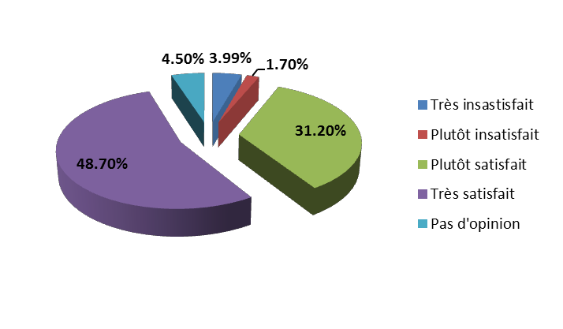
1 - Biostatistique
Représentation des variables qualitatives
48,7%
80
21
Degré de satisfaction | Nb mères | %
Très insatisfait | 6 | 3,9%
Plutôt insatisfait | 18 | 11,7%
Plutôt satisfait | 48 | 31,2%
Très satisfait | 75 | 48,7%
Pas d'opinion | 7 | 4,5%
70
60
31,2%
50
40
30
11,7%
20
3,9%
4,5%
10
0
Variables qualitatives : tableau de % histogramme, secteurs …

Slide 23
1 - Biostatistique
Représentation des variables quantitatives
22
Exemple : on s’intéresse aux poids des nouveaux nés dans cette maternité
Echantillon : T.A.S mères ayant accouché dans cette maternité pendant
une période donnée (effectif n=1165)
Variable étudiée : poids du nouveau né : variables quantitatives
Données brutes : n valeurs
Notes:
L’effectif de 1165 est pour illustrer l’exemple

Slide 24
1 - Biostatistique
Représentation des variables quantitatives
23
Poids (g) | Nb bébés
2200 | 2
2300 | 2
2400 | 4
2500 | 5
…
3100 | 121
3200 | 150
3300 | 162
3400 | 170
180
160
140
120
100
80
60
40
20
0
2400 2700 3000 3300 3600 3900 4200
Tableau ou histogramme des effectifs Mais pas seulement ……
Notes:
Ici le poids des bébés est considéré comme une variable quantitative discrète (poids arrondi aux 100 grammes près) dans la réalité c’est une variable quantitative continue => des histogrammes différents
On peut également faire un histogramme en fréquences mais même forme

Slide 25
1 - Biostatistique
Représentation des variables quantitatives
On peut « résumer » en quelques paramètres les caractéristiques de la série de données quantitatives.
n
24
∑
x
i
Moyenne : cas d’une variable quantitative discrète
_{m =} 1
n
n
∑
n x
i i
_{m =} 1
cas d’une variable quantitative continue
n
Variance : paramètre indiquant la dispersion des données autour de la moyenne.
Médiane : valeur centrale si rangées par ordre croissant,
50% des valeurs < médiane et 50% des valeurs > médiane (Exemple : {3,4,6,8,10}
Quartiles : Les quartiles partagent la série ordonnée en 4 groupes de même effectif (Exemple Q₂₅ = 1er quartile : 25% de la série est < à cette valeur.)

Slide 26
1 - Biostatistique
Représentation des variables quantitatives
Exemple : Soit une série de poids de bébés (n = 15 valeurs )
Médiane : n=15 donc (n+1)/2 = 8
8ème valeur = 3210
Si n pair, médiane située entre les n° n/2 et n/2+1. Moyenne des 2 valeurs correspondantes
25
1 | 3400 |  | 1 | 1890
2 | 2570 |  | 2 | 2140
3 | 3210 |  | 3 | 2350
4 | 4070 |  | 4 | 2470
5 | 3840 |  | 5 | 2570
6 | 4180 | Valeurs | 6 | 2640
7 | 3480 | rangées | 7 | 3000
8 | 3990 | par ordre | 8 | 3210
9 | 2640 | croissant | 9 | 3400
10 | 3000 |  | 10 | 3480
11 | 3830 |  | 11 | 3830
12 | 1890 |  | 12 | 3840
13 | 2350 |  | 13 | 3990
14 | 2140 |  | 14 | 4070
15 | 2470 |  | 15 | 4180
3ème quartile Q₇₅= 0,75 x 15 = 11,25
Le 3ème quartile est situé entre le n°11 et le n°12 soit (3830+3840)/2 = 3835
Moyenne de la série = 3137,3
Notes:
Parler des deux cas n pair et n impair
Q1=2410
15/4=3,75 entre 3 et 4 (2350+2470)/2=2410

Slide 27
1 - Biostatistique
Représentation des variables quantitatives
Comparaison des caractéristiques de la moyenne et de la médiane
26
Avantages
Inconvénients
Facile à calculer, se manipule facilement dans les tests statistiques (sera très utilisée)
Très significative si la répartition des données est
assez symétrique et la dispersion faible
Sensible aux valeurs anormales (mini ou maxi)
Moyenne
Calcul facile, peu sensible aux valeurs anormales
Utilisable pour les valeurs ordinales, les classes, etc..
Se prête moins aux calculs statistiques.
Avantages
Inconvénients
Médiane
Ex : Salaire moyen = 2500€, salaire médian = 1800€….10% des salariés > 4000€ Durée moy grippe = 8j durée médiane = 6j
En fait moyenne et médiane sont complémentaires !
Notes:
Moyenne et médiane sont complémentaires, tout dépend de ce que l’on veut montrer, et c’est toujours comme ça en statistiques, tout résultat dépend de la méthodologie et des hypothèses posées.
10% = percentile P10
90%=P90

Slide 28




PLAN GÉNÉRAL DU COURS
27
1 - Biostatistique
- Statistique Descriptive
- Statistique Déductive
  Liaisons entre caractères qualitatifs
  Liaisons entre caractères quantitatifs
  Liaisons entre caractères qualitatifs et quantitatifs
  Tests non paramétriques

Slide 29



2 - Statistique Descriptive
28
Description de populations
Estimation
Notion de sondages
Objectifs pédagogiques :
Variabilité Echantillonnage Intervalle de confiance Risque α

Slide 30





2 - Statistique Descriptive
Exemple :
Glycémie d'une population de sujets normaux = 1g/L.
En moyenne, taux de sucre dans le sang chez les sujets normaux = 1g/L
29
A quoi sert cette information ?
Patient avec une glycémie de 1,2 g/L : glycémie normale ou anormale?
Quelle est la variabilité normale de la glycémie, liée aux variabilités individuelles ?
Variabilité non maitrisée Biais
Variabilité maitrisée Estimation
RÈGLES DE BASE
Variabilité en Biologie Individus
Groupes similaires
……… Toujours
……… Tous différents
……… Résultats comparables mais non
identiques.

Slide 31



2 - Statistique Descriptive
2.2 Estimation Statistique
30
Problème : déterminer un paramètre au niveau d’une population
à partir d’observations réalisées sur un échantillon de cette population.
Exemples : - durée de séjour moyenne des patients hospitalisés en France, pour une pathologie donnée?
- durée moyenne d’attente aux urgences d’un hôpital ?
Estimation PONCTUELLE
Valeur, jugée la meilleure à un instant t (peu
fiable)
Intervalle de valeurs contenant la valeur recherchée
Estimation par INTERVALLE
Intervalle de confiance autour de la valeur inconnue du paramètre
Méthodologie :
➢
➢
➢
Détermination précise de la population étudiée = population cible Tirage au sort n sujets ➔ Echantillon représentatif
Calcul de l'intervalle de confiance

Slide 32
2 - Statistique Descriptive
2.2 Estimation Statistique
Nous allons étudier dans l’ordre...
31
Données quantitatives : Estimation de la moyenne
Diapo 32 à 46 inclus
Données qualitatives : Estimation d'un pourcentage
Diapo 47 à 55 inclus
Synthèse Estimation
Diapo 56 à 60 inclus

Slide 33



2 - Statistique Descriptive
2.2 Estimation Statistique
a) Données quantitatives : Estimation de la moyenne
32
Echantillon effectif = n moyenne = m écart type = s
Population cible effectif = N moyenne = μ écart type = σ
ESTIMATION
n
∑
x
i
Estimateur de la moyenne vraie μ
m =
1
n
n
∑
(x − m)²
i
Estimateur de l'écart type vrai σ
s =
1
n − 1
= racine carrée de la variance

Slide 34
2 - Statistique Descriptive
2.2 Estimation Statistique
Données quantitatives : Estimation de la moyenne
NOTION D'INTERVALLE DE CONFIANCE
εs
33
μ ∈[ m ±
] => Intervalle au risque α
n
α : Probabilité de se tromper dans l'estimation de μ
Plus α est petit, plus l'intervalle de confiance est grand : on réussi plus souvent. On s'expose
aussi au risque de rater la "bonne" estimation. Compromis universel α = 5%
Intervalle de confiance à |  | α = 5% ε = 1,96
Remarques |  | α = 1% ε = 2,6
Différents échantillons | ➔ | Différentes estimations
Taille échantillon augmente | ➔ | Estimation tend vers la moyenne vraie m.
C’est la méthode de calcul des normes des dosages biologiques
Notes:
Lorsque la taille de l’échantillon augmente, la racine carrée de n tend vers l’infini et le deuxième terme tend vers 0 donc convergence vers m (la moyenne estimée et la moyenne vraie sont très proches)

Slide 35


2 - Statistique Descriptive
2.2 Estimation Statistique
Précision de l’estimation
Intervalle de confiance peut être vu comme une cible
34
Large = plus de chances de l’atteindre, mauvaise précision de l’estimation
Resserré = risque de rater, meilleure précision de l’estimation
s
Indice qui permet de calculer la précision de l’estimation de μ: i = ε
Cette valeur est la largeur de l’intervalle de confiance.
Indice petit = meilleure précision
Nombre de sujets nécessaires pour une précision donnée n = ε²
n
s²
i²
Notes:
L’exemple de ces cibles est exactement le même problème que l’estimation dans le cadre des sondages politiques ou l’on prendre plutôt la cible large mais on risque de mal estimer la réalité
Indice et nombre de sujets nécessaires sont la même information présentée différemment
Discuter des deux possibilités d’avoir i faible : soit écart type faible, soit n est grand
https://biostatgv.sentiweb.fr/?module=etudes/sujets
Permet de calculer le nombre de sujets nécessaires dans différents cas :
Comparer deux proportions binomiales Calculer
Comparer deux moyennes Calculer
Tester l'équivalence de deux proportions binomiales En travaux
Etudes cas-témoins Calculer
Etudes cas croisée

Slide 36






2 - Statistique Descriptive
2.2 Estimation Statistique
Exercice : Précision estimation
Cas 1 : 2 mesures = 0,90 ; 0,96 g/l
s est connu
m = 0,93
; 0,93 + 1,96 ^{0,1} ]
= 0,1 g/l
35
IC (μ) = [0,93 -1,96 0,1
95%
2
2
s
Précision de l’estimation i = 1,96 _{n} = 0,2
IC _{95%} (μ) = [0,7 ; 1,1]
Cas 2 : 3 mesures =
0,90 ; 0,96 ; 0,92 g/l m = 0,93
0,1 ;
0,93 + 1,96 ^{0,1} ]
IC (μ) = [0,93 -1,96
95%
3 3
IC _{95%} (μ) = [0,79 ; 1,07]
Précision de l’estimation i= 0,14
Cas 3 : 10 mesures m = 0,93
IC _{95%} (μ) = [0,87 ; 0,99] Précision de l’estimation i= 0,062
Effectif IC resserré, indice et précision

Slide 37
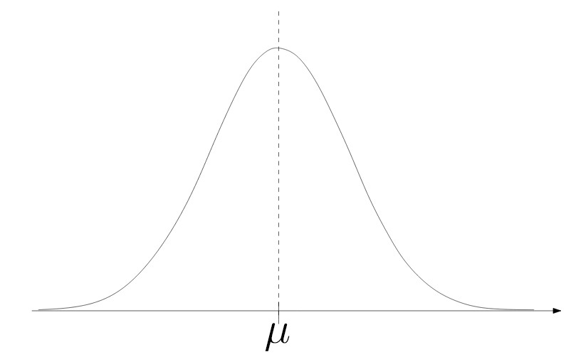
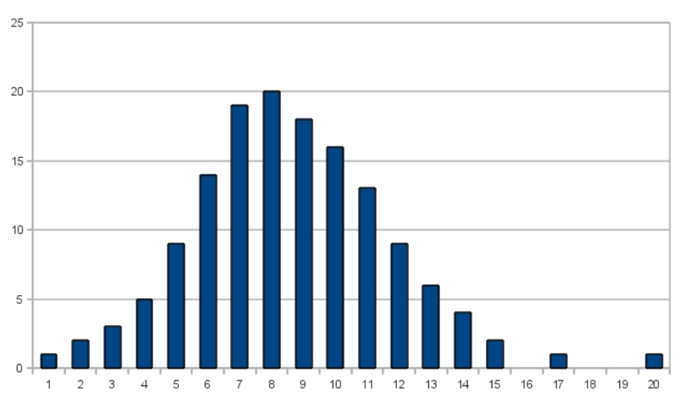
2 - Statistique Descriptive
2.2 Estimation Statistique
En sciences humaines on observe souvent des distributions (X) plutôt
symétriques autour de la moyenne avec une forme de cloche
Pour pouvoir faire des calculs, on va supposer que X suit une distribution « modèle », pour des variables quantitatives continues : la Loi Normale
36
σ
L’écart type caractérise la dispersion des données autour de
Par exemple : Répartition des notes à un examen
la moyenne
Notes:
Parler que presque toutes les distributions se stabilisent sous la courbe en cloche, loi normale ou loi de Gauss

Slide 38
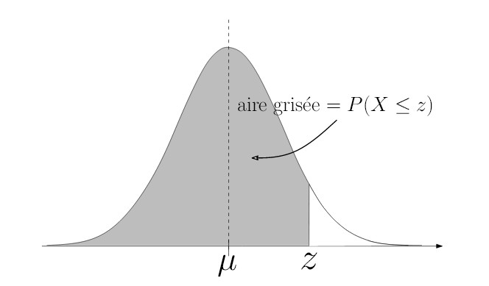
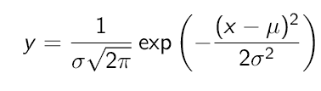
2 - Statistique Descriptive
2.2 Estimation Statistique
A quoi çà sert ?
Pour chaque couple : moyenne, écart type (μ,σ)
il existe une loi normale de moyenne μ et d’écart type σ : N (μ,σ)
37
L’aire grisée représente une proportion cumulée : la probabilité que x ≤ z donné.
Cadeau pour les matheux !
Formule inutile pour ce cours !!
Echantillon effectif >30
Notes:
Expliquer en détail cette courbe (aire totale = 1, centrée autour de la moyenne, problème d’intégrale donc idée de centrer – réduire et de passer à une table de loi normale de paramètre 0/1)

Slide 39
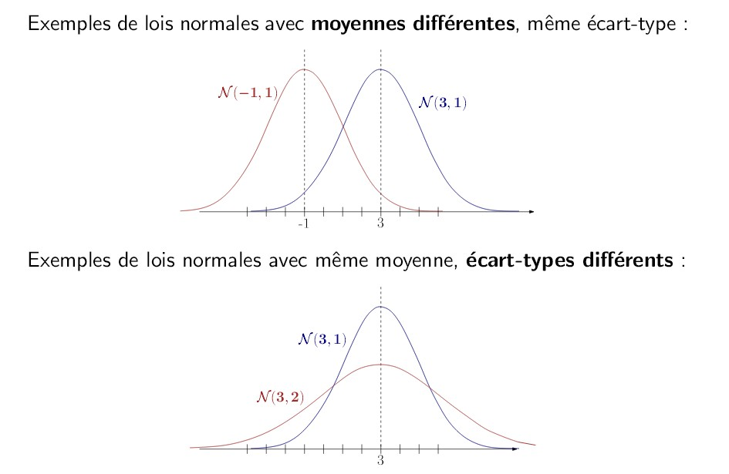
2 - Statistique Descriptive
2.2 Estimation Statistique
38
Notes:
Plus la cloche est aplatie, plus l’écart type est important, parler si par exemple écart type augmente on a une dune aplatie, si il diminue, on a la forme d’un pic)

Slide 40
2 - Statistique Descriptive
2.2 Estimation Statistique
Quelques précisions :
Ecart type mesure la dispersion des données autour de la moyenne.
39
Exemple : répartition des notes d’un examen : plus le niveau des
étudiants est homogène, plus les notes sont regroupées autour de la moyenne : l'écart type est faible.
Ecart type mesure la variabilité des données entre elles et par rapport à m Si (x_{i} - m) diminue alors s diminue.
Nb de degrés de liberté = nb des écarts indépendants (x_{i} – m)
∑(xi − m) = ∑xi − n.m =0
Effectif = n : n écarts (x_{i} - m), et leur somme =0
Il suffit de connaitre (n-1) valeurs pour les connaitre toutes :
n-1 degrés de liberté.
Notes:
Somme (xi-m)=0 logique (c’est comme mon exemple avec les notes) 6 12 18 Ecarts (-6,0,6) donc deux degrés de libertés
Somme de xi-nm car on sort m de la somme car indépendante de i

Slide 41
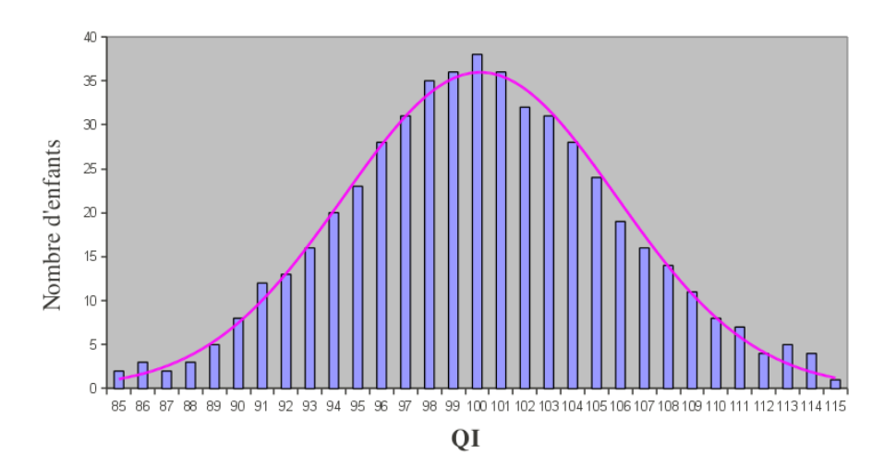
2 - Statistique Descriptive
2.2 Estimation Statistique
40
Etude du QI de 515 enfants du même âge Courbe rose = courbe de la loi normale N (μ,σ)
μ = 100, σ =5,7

Slide 42





2 - Statistique Descriptive
2.2 Estimation Statistique
Loi Normale ou de GAUSS Comment l’utiliser ?
41
68,2 %
m-s
m
m+s
2,1 %
13,6 %
68,2 %
13,6%
2,1 %

Slide 43





2 - Statistique Descriptive
2.2 Estimation Statistique
A partir de la Loi Normale ou de GAUSS, on précise :
42
Intervalles de confiance
[m - 1 s ; m + 1s ]
[m - 1,96 s ; m + 1,96s]
[m - 2,6 s ; m + 2,6s]
contient 68,2% de la population contient 95,4% de la population contient 99,6% de la population
Patient avec une glycémie de 1,2 g/l.
Quel est l’intervalle de confiance?
Intervalle de confiance au risque 5% = [0,90 ; 1,22]
On ne peut répondre au patient qu’en connaissant l’intervalle de confiance du dosage : NORMES

Slide 44
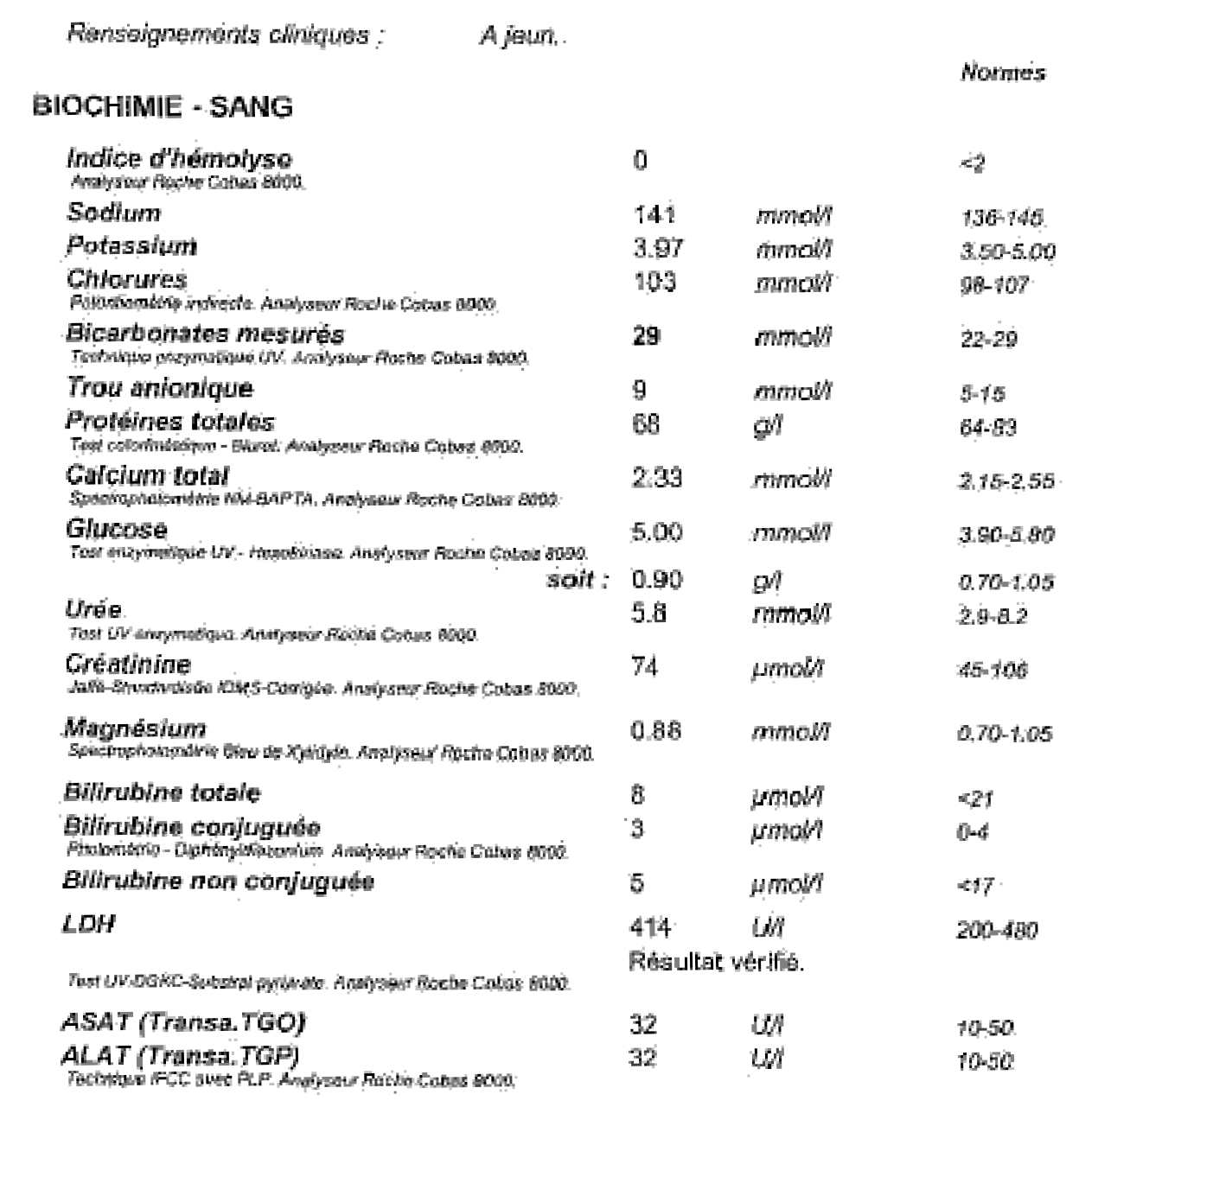
2 - Statistique Descriptive
2.2 Estimation Statistique
43
Notes:
Quand on regarde ce bilan sanguin, aucunes anomalies car toutes les valeurs mesurées rentrent dans l’intervalle de confiance (normes)

Slide 45
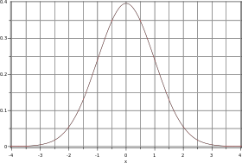
2 - Statistique Descriptive
2.2 Estimation Statistique
Dans un laboratoire pharmaceutique, un automate remplit des sachets de pilules. Il dépose en moyenne 2,40 g/sachets, avec un écart type de 0,12 g.
44
2,16
m+1,96s
2,28 2,40 2,52 2,64
m-s m m+s m+1,96s
2,16 g et 2,64 g
2,28 g et 2,52 g
95%
68,2%
Quel % de sachets entre

Slide 46
QCM
Sur un échantillon de 114 personnes tirées au sort, on a calculé le taux moyen de cholestérol et l’écart type au niveau de cet échantillon
m = 195,4 cg s = 45,6 cg
Comment s’écrit l’intervalle de confiance à 95% de la moyenne ?
45
A) [195,4 ± (2,56 x 45,6/
B) [195,4 ± (2,56 x 45,6 ]
C) [195,4 ± (1,96 x 45,6/
D) [195,4 ± (1,96 x 45,6]
E) Aucune réponse juste
114 ]
Réponse C.
114
]
En effet IC _{95%} s’écrit avec ε = 1,96. On peut affirmer que cet IC donne bien une estimation de la moyenne μ inconnue au niveau de la population.

Slide 47
2 - Statistique Descriptive
2.2 Estimation Statistique
b) Données qualitatives : Fluctuation d'un pourcentage
46
Dans une population, quel % d'individus présentent un caractère donné ?
Echantillon représentatif par tirage au sort (n sujets)
Calcul d'un % qui tend vers la proportion cherchée, mais s'en écarte suivant une variabilité liée au hasard
Autre échantillon ➔ autre %
^{p} obs
Estimateur du pourcentage inconnu p
p₀q₀
s =
Estimateur de l'écart type inconnu σ
n
avec q₀ = 1-p₀
INTERVALLE DE CONFIANCE
p ∈ [ p _{obs}- εs ; p _{obs}+ εs ]
α =5% ε =1,96 α =1% ε =2,6

Slide 48
2 - Statistique Descriptive Fluctuation d'un pourcentage
2.2 Estimation Statistique
Exemple : précision d'un sondage
900 personnes ont été interrogées sur leur intention de vote à une élection présidentielle qui oppose 2 candidats A et B.
52% (p=0,52 ) ont déclaré qu’elles voteraient A.
Les journaux annoncent que le candidat A arrive en tête.
Vérification statistique de cette affirmation
47
Pour A IC_{0,95} =[0,52 ± 1,96
0,52x0,48 ]
= [0,49 ; 0,55]
900
Pour B IC_{0,95} =[0,48 ± 1,96
0,52x0,48 ]
= [0,45 ; 0,51]
900
52% et 48 % possèdent des IC contenant 50%
Les 2 candidats peuvent être considérés comme à égalité !
[ 50%
49%
[
45%
]
51%
]
55%

Slide 49
2 - Statistique Descriptive
2.2 Estimation Statistique
Exemple de sondage
1
La popularité de XX et YY chute. Selon un sondage BVA diffusé ce vendredi,
les deux hommes perdent 5 points. Avec respectivement 34% et 38% d'opinions positives, XX et YY sont à leur plus bas niveau dans ce baromètre depuis leur entrée en fonction.
A 34%, la cote de XX reste légèrement supérieure à celle de ZZ (32%) au
même moment de son mandat, mais très en-dessous de celle de ZZZ (37%).
Commentaire absurde du point de vue statistique! Il est possible que les IC de ces pourcentages se recouvrent très largement, et que donc, finalement ces pourcentages soient considérés comme identiques!

Slide 50



2 - Statistique Descriptive
2.2 Estimation Statistique
Exemple de sondage
Le Monde 02/09/2018
La côte de popularité de XXX s'établit à 11%, d'opinions positives, selon le sondage de l'institut Louis Harris. Cette popularité est en baisse de trois points par rapport à juillet dernier où elle était mesurée à 14%.
2
Sondage réalisé par téléphone du 12 au 28 Aout 2018, auprès d'un échantillon de 1059 personnes, représentatif de la population française, âgées de 18 ans et plus, constitué selon la méthode des quotas.
En fait il manque l’IC seule façon statistiquement inattaquable de
présenter des résultats de sondage !
Sondage Ifop pour Sud Radio : réalisé en ligne du 31 aout au 4 septembre 2017, auprès d'un échantillon de 937 personnes inscrites sur les listes électorales (méthode des quotas). L'Ifop prévient que la marge d'erreur est de 1,8 point pour un score de 10% ; 2,5 points pour un score de 20% ; 2,8 points pour un score de 30%.
Notes:
La méthode des quotas est basée sur la répartition connue d’une population (âge, sexe, situation géographique, catégorie socio-professionnelle…).
Une fois la dimension du sondage que l’on souhaite effectuer, il suffit de calculer le nombre d’individus par chaque critère choisi.
Cependant, cette méthode (la moins onéreuse) a des limites qu’il faut préciser et qui permettent de comprendre pourquoi les sondages lus régulièrement apportent plus des tendances de l’opinion plutôt que de chiffres véritablement précis :
Cette méthode repose sur l’hypothèse que l’information que l’on souhaite obtenir est corrélée avec la population. Ce n’est qu’une hypothèse de représentativité qui est difficile à démontrer voir impossible.
Le choix des individus sélectionnés par des enquêteurs lors de la méthode des quotas ne permet pas de calculer des probabilités d’appartenance à l’échantillon. Ceci entraine une difficulté de calcul d’erreurs et donc de précision de l’analyse.
Méthode des quotas = mêmes proportions entre échantillons et la population totale

Slide 51



2 - Statistique Descriptive
2.2 Estimation Statistique
Commission des sondages
3
Communiqué du 5 septembre 2016
À la suite de la diffusion, à compter du 2 septembre 2016, par les journaux L'Opinion et Valeurs actuelles des résultats d’un sondage d'intentions de votes relatif à l'élection présidentielle de 2017, la commission des sondages, agissant en application de la loi du 19 juillet 1977, a entendu, le vendredi 5 septembre, successivement, les représentants de ces deux organes de presse qui n'ont pas été en mesure de lui fournir les informations relatives à ce sondage électoral.
En l'absence de tout élément permettant d'établir, de manière certaine, l'existence de ce sondage électoral et, a fortiori, de contrôler la qualité des méthodes retenues pour obtenir les résultats diffusés, la commission des sondages appelle l'attention de l'opinion publique sur l'absence de fiabilité de ces résultats.

Slide 52



2 - Statistique Descriptive
2.2 Estimation Statistique
« Les internes en médecine, "bouche-trous" de l'hôpital en crise » Le Monde
4
Le Monde consacre une page aux « internes en médecine, "bouche-trous" de l'hôpital en crise ». Tous assument déjà, souvent dans la plus grande illégalité, le travail et les responsabilités d'un médecin diplômé, poussés à bout par un système hospitalier en sous-effectif chronique, saturé par la demande ».
Le Monde rappelle qu’« en septembre, le principal syndicat d'internes, l'Isnih, a publié les résultats d'une vaste enquête menée dans les hôpitaux français. Le rapport montrait ainsi que 85% des internes […] travaillaient bien au-delà des 48 heures hebdomadaires réglementaires, avec une moyenne de 60 heures par semaine. De même, le "repos de sécurité", imposé depuis 2002 après chaque garde de nuit pour empêcher un interne de travailler plus de 24 heures consécutives, n'est pas respecté dans 21% des cas ». Le quotidien poursuit : « Selon le syndicat, "aucune région ne respecte aujourd'hui la législation", et ces entorses au règlement ne sont pas sans conséquences. 15% des étudiants affirment avoir commis des erreurs de prescription, de diagnostic ou d'acte opératoire en lendemain de garde, alors que 39% déclarent en avoir "probablement réalisé".

Slide 53



2 - Statistique Descriptive
2.2 Estimation Statistique
Comparaison estimation ponctuelle / estimation par intervalle
Soit un groupe de 220 patients, représentatif d’une population rhumatismale (R).
On observe 167 cas de rhumatismes inflammatoires.
Quel pourcentage de rhumatismes inflammatoires dans la population R?
5
Estimation ponctuelle p=167/220 = 0,76 soit 76%
Estimation par intervalle
Nous choisissons le risque α = 5%, donc calcul de IC _{0,95}
p = 0,76 donc q = 0,24
0,76x0,24
]
IC = [0,76 ± 1,96
0,95
220
IC _{0,95} = [ 0,70 ; 0,82 ]
L’estimation par intervalle semble moins précise. Mais si l’on refait ce calcul sur un autre échantillon, cette nouvelle estimation recouvrira la première. Ce ne sera pas forcément vrai avec l’estimation ponctuelle.
Notes:
Bien expliquer le dernier point en vert, l’estimation ponctuelle dépend clairement du nombre de cas, tandis que l’estimation par intervalle permet de donner une fourchette moins dépendante du nombre de cas

Slide 54
2 - Statistique Descriptive
2.2 Estimation Statistique
Précision
Soit P la population des ouvriers travaillant dans une usine
Nous voulons estimer le pourcentage p d’hommes dans cette population. Considérons un échantillon TAS de 10 ouvriers : 7 hommes, soit p_{o}=70% Estimation au niveau de P, au risque α=1% ?
6
0,7× 0,3 _{= 0,144}
= [0,7 ± 2,6 x 0,144] = [ 32,6% ; 100 %]
s=
IC
99%
10
Considérons un échantillon de 1000 ouvriers : même % d’hommes p₀ = 70%
0,7× 0,3
IC _{99%} = [0,7 ±
s=
1000
= 0,014
2,6 x 0,014 ] = [ 66,4% ; 73,6%]
Effectif n augmente IC se resserre Précision augmente

Slide 55
2 - Statistique Descriptive
2.2 Estimation Statistique
ESTIMATION DE VALEURS
Important !
7
Taille de l'échantillon
Représentativité de l'échantillon
Absence de biais lors de la sélection
La précision déterminée par l'intervalle de confiance.
s petit ➔ Intervalle de confiance diminue ➔ Précision
p0q0
augmente
La précision est fonction de σ =
n
(n multiplié par 100 ➔ σ divisé par 10 ➔ précision augmente facteur 10)
Afin de réduire l'intervalle de confiance, il est important que la taille de l'échantillon
soit grande (il existe des formules). Les valeurs estimées sont alors plus précises.

Slide 56
2 - Statistique Descriptive
Estimation pourcentage
2.2 Estimation Statistique
Un chirurgien écrit à 1000 de ses patients afin de connaitre leurs suites chirurgicales ➔ sur 100 réponses : 75 vont très bien, 25 ont des séquelles handicapantes.
Le chirurgien s’intéresse aux mauvaises suites chirurgicales, et veut estimer le % au niveau de l’ensemble de ses 1000 patients:
8
0,25x0,75
IC _{95%} = [ 0,25 1,96 x
]
±
100
±
Soit IC _{95%} = [25% 8%] de mauvais résultats soit [ 17% ; 33% ]
Résultat : calcul statistique correct, mais non utilisable : il est faux !
Il y a eu 900 non-réponses. On ne peut pas préjuger de l’état de ces 900 patients. Ils sont peut être décédés des suites opératoires, ou bien très mécontents du chirurgien, ou tout au contraire sont très satisfaits et ne jugent pas utile de répondre .. Cet échantillon est BIAISÉ
Si on se trouve dans ce dernier cas, les échecs ne représentent que 25/1000 = 2,5%. La conclusion est toute autre !!
Notes:
Attention à la généralisation hâtive

Slide 57
2 - Statistique Descriptive
Synthèse
2.2 Estimation Statistique
a) Données quantitatives
∑(x_{i} − m)²
1
n − 1
n
∑x_{i}
m = moyenne calculée sur l'échantillon s = écart type calculé sur l'échantillon
n
9
_{m =} 1
s =
n
Estimation de la moyenne inconnue dans la population cible
μ ∈ [ m ± ε
ε lu dans la table
s
]
n
risque d'erreur accepté
b) Données qualitatives
s =
p₀q₀
% au niveau de l'échantillon = p et
n
(avec q₀= 1-p₀)
o
Estimation du % inconnu dans la population cible p ∈ [p₀ ± ε s]
ε lu dans la table risque d'erreur accepté

Slide 58
On compare la diminution du taux de cholestérol produite par un nouveau tt N
QCM
à celle produite par le tt de référence R.
10
Après tt dans le groupe N (n_{T}=400) IC_{95%} = [1,10 ; 1,20] Après tt dans le groupe R (n_{R}=400) IC_{95%} = [1,30 ;1,50]
m_{T}= 1,15 mmol/l
m_{R}= 1,4 mmol/l
Parmi les propositions suivantes, choisir celle(s) qui est (sont) exacte(s).
Le nouveau traitement N est plus efficace que celui de référence R
Différence statistiquement significative car m_{R} ∉ IC_{95%} (m_{N})
Les intervalles de confiance permettent de conclure que m_{N} ≠ m_{R}
Différence significative entre les 2 traitements.
On ne peut rien conclure, car on ne sait pas si la distribution des valeurs est normale.
Réponses : B, C, D Les 2 IC ne se recouvrent pas. Les 2 moyennes sont donc
significativement différentes au risque 5%.
N est moins efficace que R pour la baisse des taux de cholestérol (1,15<1,4) (A) Avec des échantillons de 400 sujets (n>30), on ne se pose pas la question (E)

Slide 59
Exercice : Echantillonnage et Estimation
Avant une épidémie de grippe, on décide de vacciner 1800 personnes > 60 ans.
1) On les convoque 3 mois après cette vaccination. 900 viennent et 90 déclarent avoir eu la grippe.
Quelle est la proportion de sujets vaccinés qui ont eu la grippe?
11
Cette proportion sera estimée sur les 900 venus : p = 90/900 = 10%. Il
s’agit d’une estimation ponctuelle :
Intervalle de confiance au risque α =5%
0,1x0,9
IC _{95%} = [0,10 ± 1,96
]= [0,10 ± 0,02]
900
IC _{95%} = [0,08 ; 0,12]

Slide 60
Exercice : Echantillonnage et Estimation
2) Estimation correcte? Peut on obtenir une estimation plus satisfaisante?
12
Les 900 personnes qui se sont présentées ne sont pas représentatives des 1800 personnes vaccinées. Les gens qui ne sont pas venus sont soit :
- Non atteints de la grippe
>> n’ont pas jugé utile de se déplacer
>>50% de non réponses
- Atteints de la grippe >> malades ou mécontents de la vaccination Dans ces 2 cas, estimation de p incorrecte
Il faudrait envisager d’obtenir des nouvelles des 900 non venus par
courrier, téléphone, auprès du médecin traitant.

Slide 61
Exercice : Echantillonnage et Estimation
3) On a appliqué cette méthode, et on a obtenu une estimation = 8%. Que pensez vous de l’efficacité du vaccin ?
13
Supposons que l’information (grippé ou non grippé) soit obtenue pour
les 1800 personnes, et que l’estimation de p soit 8% :
- Meilleure procédure, estimation plus satisfaisante
- Par contre on ne peut pas conclure sur l’efficacité du vaccin, car il n’y a pas de population de référence, comparable dans sa composition et non vaccinée.
Il aurait fallu comparer les % de sujets grippés dans ces 2 populations afin de juger de l’efficacité du vaccin.

Slide 62




PLAN GÉNÉRAL DU COURS
14
1 - Biostatistique
- Statistique Descriptive
- Statistique Déductive
Liaisons entre caractères qualitatifs
Liaisons entre caractères qualitatifs et
quantitatifs
Liaisons entre caractères quantitatifs
Tests non paramétriques

Slide 63


3 - Statistique Déductive
15
Observations, mesures
Conclusions
Les tests
Objectifs pédagogiques :
Notion d’hypothèses Risque de première espèce Choix du bon test
Interprétation statistique et médicale

Slide 64



3 - Statistique Déductive
Tirer des conclusions à partir d'observations
16
Exemple :
Comparer 2 groupes pour un caractère donné.
2 hypothèses :
H0 = Hypothèse nulle. Pas de différence observée entre les 2 groupes.
H1 = Hypothèse alternative. Différence significative entre les 2 groupes.
LES TESTS
Techniques permettant de décider si on garde ou repousse H0, en
ayant fixé le risque d'erreur accompagnant cette décision.
Notes:
Bien expliquer la différence entre les 2 hypothèses H0 et H1

Slide 65



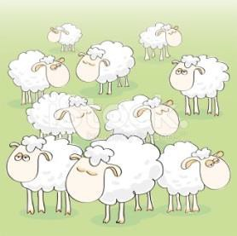

Comparer 2 groupes pour un caractère donné.
Combien de litres de lait te donnent tes brebis chaque mois ? J’ai 65 brebis, et a peu près 1250 l
17
Moi c’est 1000 l pour 56 brebis
Ah j’ai beaucoup plus de lait que toi!!
Bien sur tu as plus de brebis!! Mais en proportion ?
Il m’énerve ! en moyenne 19 l par brebis pour lui et moi 17,8 l..
C’est presque pareil !!
Et si on refaisait l’expérience?
Quelle proportion ?
J’ai plus de lait que toi!!
C’est tout! Mauvais perdant!

Slide 66



Un mois plus tard…
J’ai toujours 65 brebis, et 1210 l Au lieu de 1250 mais c’est pareil..
Moi 1080 l au lieu de 1000,
et toujours 56 brebis
18
J’ai encore gagné!!
Mais non !!
Il comprends rien ! en moyenne 18,6 l par brebis pour lui et moi 19,3 l..
C’est bien ce que je pensais
Il y des fluctuations individuelles donc la différence entre nos 2 moyennes fluctue aussi
Je vais tenir compte des fluctuations individuelles (xi – m)
par rapport à cette valeur moyenne.
Ca va m’aider à comprendre la différence des 2 moyennes : H0 ou H1 ? (J’ai fait Biostat en PACES..)

Slide 67


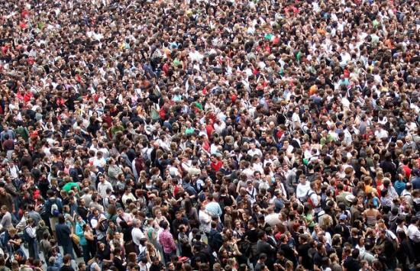
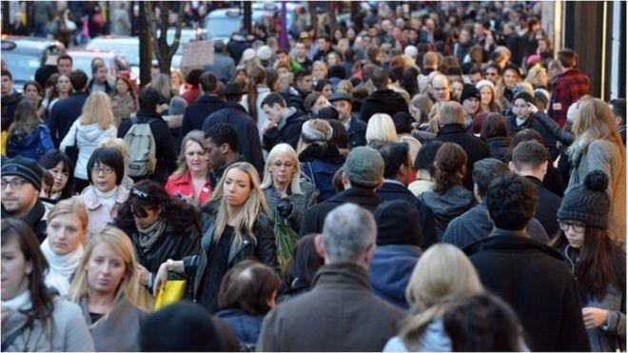


3 - Statistique Déductive
Les tests de comparaison
19
Population 1
Population 2
Echantillon 1
Echantillon 2
Si à l’observation, pour un paramètre donné, il semble exister une
différence ou au contraire une similitude entre les échantillons :
Fluctuations d’échantillonnage ? Différences entre populations ? Hasard?
Test Statistique

Slide 68


3 - Statistique Déductive
Les tests de comparaison
Comparer 2 populations pour un paramètre donné qualitatif ou quantitatif
20
Hypothèse nulle (H0)
Paramètre population 1
Paramètre population 2
E S T I M A T I O N
Echantillon 2
Echantillon 1
Paramètre échantillon 1
Paramètre échantillon 2

Slide 69
3 - Statistique Déductive
Les tests de comparaison
Comparer 2 populations pour un paramètre donné
qualitatif ou quantitatif
21
Hypothèse nulle (H0)
Population 2
Population 1
Il n’y a pas de différence observée entre les 2 populations pour le paramètre étudié
Echantillon 1
Echantillon 2

Slide 70
3 - Statistique Déductive
Les tests de comparaison
Comparer 2 populations pour un paramètre donné qualitatif ou quantitatif
22
Hypothèse alternative (H1)
≠
E
S T I M A T I O
Paramètre population 1
Paramètre population 2
Echantillon 2
Echantillon 1
N
≠
Paramètre échantillon 1
Paramètre échantillon 2

Slide 71
3 - Statistique Déductive
Les tests de comparaison
Comparer 2 populations pour un paramètre donné qualitatif ou quantitatif
23
Hypothèse alternative (H1)
Population 1
Population 2
Echantillon 1
Les 2 populations sont significativement différentes pour le paramètre étudié
Echantillon 2

Slide 72


3 - Statistique Déductive
LES ÉTAPES DE MISE EN ŒUVRE D'UN TEST D'HYPOTHÈSE
24
Question simple à propos d’un problème médical.
Etape 1 : Avant recueil des données définir H0 et H1. Les 2 hypothèses jouent des rôles symétriques
Etape 2 : Avant recueil des données définir le test en fonction du type des données (qualitatives, quantitatives). Soit Z le paramètre qui sera calculé
Etape 3 : Avant recueil des données on choisi le risque α (dans la pratique souvent 5%)
Etape 4 : Recueil des données.
Calcul de Z.
Règle de décision : examiner la position de cette valeur Z, par rapport à un modèle théorique dont on connait la distribution. Fixation du risque d’erreur attaché à la conclusion..
Etape 5 : Interprétation des résultats.

Slide 73
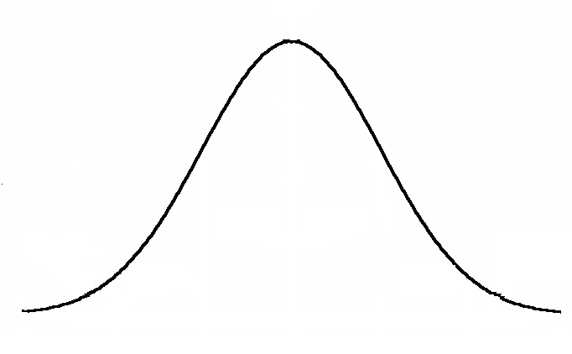
3 - Statistique Déductive
Interprétation graphique du risque α
Le paramètre Zc résultat du test suit une distribution probabiliste en
forme de courbe de Gauss. Soit α, risque de 1ère espèce choisi = 5 %
25
Rejet de H0 = Acceptation H1
Avec p ≤ α
Acceptation de H0 Avec p = 1 – α
Valeurs Z_{c}
Ex α =5% …p = 95% Ex α =5% …p ≤ 5%
Situation unilatérale :
Les 2 situations observées sont elles différentes ? La seule réponse possible est OUI ou NON
Notes:
On accepte H0 si Z calculé est inférieur au Z théorique (lu dans une table, on le rejette dans le cas contraire ce qui est équivalent à accepter H1

Slide 74



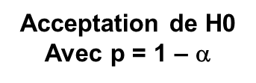
3 - Statistique Déductive
Interprétation graphique du risque α
2
6
Rejet de H0 = Acceptation H1
Avec p = α/2
Rejet de H0 = Acceptation H1
Avec p = α/2
Valeurs Z_{c}
Ex α =5% …p = 95% Ex α =5% …p = 2,5%
Les 2 situations observées sont elles différentes?
Si OUI, il est possible d’affirmer laquelle est la meilleure des 2.
Ex α =5% …p = 2,5%
Situation bilatérale :

Slide 75



3 - Statistique Déductive
Interprétation graphique du risque α
Situation unilatérale :
27
Acceptation de H0 p = 1 – α
Zc
Zα Zc
Rejet de H0 = Acceptation H1 p ≤ α
α = fixé à priori (Ex 5% )
p α
Degré de signification réel fixé à posteriori
(Ex p < 1%)
Z_{α} théorique
Z calculé

Slide 76
Table de l’écart réduit
α
 |  | 0,01 | 0,02 | 0,03 | 0,04 | 0,05 | 0,06 | 0,07 | 0,08 | 0,09
0 |  | 2,576 | 2,326 | 2,17 | 2,054 | 1,96 | 1,881 | 1,812 | 1,751 | 1,695
0,1 | 1,645 | 1,598 | 1,555 | 1,514 | 1,476 | 1,44 | 1,405 | 1,372 | 1,341 | 1,311
0,2 | 1,282 | 1,254 | 1,227 | 1,2 | 1,175 | 1,15 | 1,126 | 1,103 | 1,08 | 1,058
0,3 | 1,036 | 1,015 | 0,994 | 0,974 | 0,954 | 0,935 | 0,915 | 0,896 | 0,878 | 0,86
0,4 | 0,842 | 0,824 | 0,806 | 0,789 | 0,772 | 0,755 | 0,739 | 0,722 | 0,706 | 0,69
0, | 0,674 | 0,659 | 0,643 | 0,628 | 0,613 | 0,598 | 0,583 | 0,568 | 0,553 | 0,539
0,6 | 0,524 | 0,51 | 0,496 | 0,482 | 0,468 | 0,454 | 0,44 | 0,426 | 0,412 | 0,399
0,7 | 0,385 | 0,372 | 0,358 | 0,345 | 0,332 | 0,319 | 0,305 | 0,292 | 0,279 | 0,266
0,8 | 0,253 | 0,24 | 0,228 | 0,215 | 0,202 | 0,189 | 0,176 | 0,164 | 0,151 | 0,138
0,9 | 0,126 | 0,113 | 0,1 | 0,088 | 0,075 | 0,063 | 0,05 | 0,038 | 0,025 | 0,013
28
5
Table pour les petites valeurs de la probabilité
0,001 | 0,000 1 | 0,000 01 | 0,000 001 | 0,000 000 1 | 0,000 000 01 | 0,000 000 001
3,2905 | 3,89059 | 4,41717 | 4,89164 | 5,32672 | 5,73073 | 6,10941

Slide 77







3 - Statistique Déductive
Interprétation graphique du risque α (2/3)
9% | 8% | 7% | 6%
29
5%
4% | 3% | 2% | 1%
p <1%
Donc rejet H0
Donc H0
2,05 | 2,17 | 2,32 | 2,57
1,96
Z_{α} théorique
Degré de signification
réel déterminé à posteriori
1,69 | 1,75 | 1,81 | 1,89
Z calculé
2,72
Notes:
La probabilité p est appelée degré de signification. Son calcul exact permet de préciser le risque potentiel d'erreur qui accompagne le rejet de l'hypothèse nulle : si p vaut 0,01 (ou 0,001), on dit que la différence est significative à 1% (0,1 %), etc.

Slide 78



3 - Statistique Déductive
Interprétation graphique du risque α (3/3)
9% | 8% | 7% | 6%
30
5%
4% | 3% | 2% | 1%
p <5%
NS
Donc H0
Donc rejet H0
2,05 | 2,17 | 2,32 | 2,57
1,96
Z_{α} théorique
Degré de signification
réel fixé à posteriori
1,69 | 1,75 | 1,81 | 1,89
Z calculé
2,22

Slide 79
3 - Statistique Déductive
Interprétation graphique du risque α (3/3)
9% | 8% | 7% | 6%
31
5%
4% | 3% | 2% | 1%
NS
Donc H0
2,05 | 2,17 | 2,32 | 2,57
1,96
Z_{α} théorique
1,69 | 1,75 | 1,81 | 1,89
Non significatif
à posteriori
Z calculé
1,3

Slide 80
3 - Statistique Déductive
Les tests de comparaison
Qu’appelle t on risque ?
Risque de première espèce : α
Probabilité de rejeter H0 si H0 vraie. compromis universel : α = 5%
32
Risque de seconde espèce : β
Probabilité d'accepter H0 si H0 fausse
Puissance d'un test :
1 – β
Probabilité de rejeter H0 si H0 fausse.
Il se peut que le risque de deuxième espèce β soit assez important. L'erreur α est celle qu'on choisit de maîtriser, quitte à ignorer β. Cela induit une dissymétrie dans le traitement des deux hypothèses.
La règle de rejet du test est définie uniquement à partir de α et H0. Entre deux alternatives, on choisira pour H0 l'hypothèse qu'il serait le plus grave de rejeter à tort.
Notes:
Risque d'erreur
Les risques d’erreurs consentis lors des tests statistiques (voir chapitre II, Tests statistiques) :
risque de première espèce (a), c’est-à-dire ici la probabilité de décider que le facteur de risque a un effet alors qu'en fait il n’en a pas ;
risque de deuxième espèce (b), c’est à dire la probabilité de ne pas détecter un effet de facteur de risque alors qu’il existe en fait.

Slide 81
3 - Statistique Déductive
Les tests de comparaison
Les risques d’erreur
33
Décision du statisticien
 | Rejet H0 | Non rejet H0
H0 Vraie | Erreur 1ère espèce α | 1 - α
H1 Vraie | Puissance 1 - β | Erreur 2ème espèce β
R
é a l i t é

Slide 82


Exercice réflexion
Dans un procès on demande au jury de décider entre H0 « accusé innocent » et H1 « accusé coupable ». Pour chaque question suivante, préciser quelle(s) réponse(s) est (sont) exacte(s).
L’erreur de première espèce ( risque α ) correspond à :
Accusé innocent mais condamné
Accusé innocent et relâché
Accusé relâché faute de preuves
34
Réponse A) C’est la définition même du risque α : rejeter à tort H0.
Peut se traduire par : accepter H0.
Aucun test n’est effectué : il manque des données. L’étude doit se poursuivre.

Slide 83

Exercice réflexion
Dans un
procès on demande au jury de décider
entre
H0 « accusé
innocent » et H1 « accusé coupable ».
A quel risque correspond l’affirmation suivante ?
35
Accusé coupable mais déclaré innocent et relâché
C’est la définition du risque β : accepter H0, alors qu’elle est fausse

Slide 84

Parmi les propositions suivantes, choisir celle(s) qui est (sont) exacte(s).
QCM
36
« Le risque de seconde espèce »
Est noté β et vaut en général 20%
Est défini à priori
Correspond au risque de rejeter a tort l’hypothèse alternative.
Correspond à la puissance
Est le risque d’accepter à tort l’hypothèse alternative
Réponse A, C : C’est la définition de β
(B) Le risque de seconde espèce n’est jamais défini à priori
La puissance est 1- β
Le risque d’accepter à tort H1 est α

Slide 85
QCM
Pour une certaine maladie, un traitement ancien donnait de bons résultats dans 75% des cas. On teste un nouveau traitement N.
Sur 100 patients on mesure le % de succès de N.
On décide (bêtement !) de rejeter H0 qq soit ce %. α = ? Puissance = ?
37
α = Risque de rejeter H0 vraie. Rejet systématique de H0 donc α=100% Puissance = proba de rejeter H0 fausse. Rejet systématique de H0 donc P =100%
On décide (tout aussi bêtement !) maintenant d’accepter H0 qq soit le %
α = ? Puissance = ?
On ne rejette jamais H0 ! En particulier quand elle est vraie donc α= 0%
Et on ne la rejette pas quand elle est fausse donc P =0%

Slide 86
3 - Statistique Déductive
BIG DATA (DONNEES MASSIVES)
38
Et si les données étaient le pétrole du 21ème siècle ?
Nous générons et détenons quantités d’info personnelles >>
Alimentation, achats, contributions réseaux sociaux, goûts, préférences, recherches sur Google, santé connectée,…
Données éparses mais captées par différents intervenants sur Internet.
Domaine de la santé :
Etudes épidémiologiques diverses lancées (pour le meilleur et pour le pire ?) : société privées (USA) analysent ces data et en tirent des conclusions : proposent à des femmes l’ablation des 2 seins car leur profil génétique comparé à celui de milliers d’autres femmes >> risque accru de K sein.
Les objets connectés (bracelets, balances, tee-shirts, fauteuils, iwatch,..). Suivre sa propre forme physique, la comparer à ce qu’elle devrait être (!).
Mais alimentent aussi de manière continue ces fameuses Big Data.
Notes:
Donner des exemples de Big Data (GAFA)
Forme physique par rapport à ce qu’elle devrait être (normes?)

Slide 87
3 - Statistique Déductive
Les tests de comparaison
L’utilisation de ces masses de données remet en cause certaines théories statistiques et la notion d’échantillonnage.
39
Jusqu’à aujourd’hui les données recueillies dans les études cliniques sont des données démographiques (sexe, âge), cliniques (poids, taille, diag, trait, dose, durée), biologiques,…Jamais de données de type psy, émotionnel, ..
Big Data : permettent de recouper et analyser TOUS ces types de données et de remettre en cause certaines conclusions ou décisions..
De plus : échantillon traditionnel = effectif de qq dizaines, au mieux qq centaines d’individus, représentant des populations cibles souvent de plusieurs centaines de milliers d’individus. Schéma le plus performant ?
Grâce aux Big Data :
effectif de l’échantillon observé et étudié est de l’ordre de la population cible Et çà, c’est tout de même un vrai bouleversement théorique !
Notes:
Big Data = révolution pour les stat (on va passer de statistiques inductives à des statistiques descriptives)
Diag = diagnostic
Tait = traitement
Remettre en cause = étude sur la viande
Taille échantillon --→ taille population, plus de problème à terme de nombre de sujets nécessaires

